Slide 1
Severní Evropa
Tradiční státy – velmi bohaté
Díky Golfskému proudu výrazně tepleji
Zdroje nerostů a energie
Vyspělé zemědělství, lesní hospodářství a rybolov
Orientace na cestovní ruch, sport
Snaha o budování sociální společnosti
Nové státy : omezené zdroje, snaha o spolupráci s EU, velice disciplinovaný přístup

Slide 2
Státy severní Evropy
Island – nevýhoda odlehlost, drsná příroda, rybolov, vysoce kvalifikovaná práce
Norsko – nejbohatší, ropa, rybolov, výroba elektřiny, hutnictví
Švédsko – vyspělý průmysl (drahá pracovní síla) Volvo, Husqarna, naleziště železné rudy, nábytek Ikea
Finsko – těžba dřeva, papír, strojírenství (NOKIA)
Dánsko – zemědělství živočišná výroba, vyspělý průmysl

Slide 3
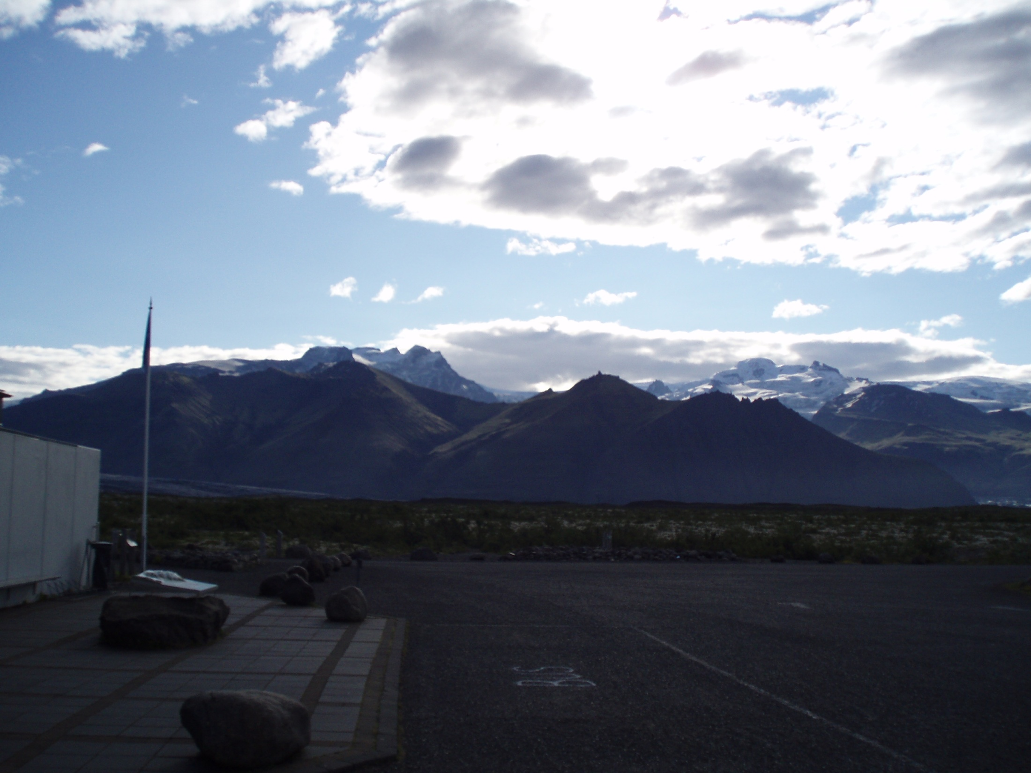

Slide 4
Litva, Lotyšsko a Estonsko byly dříve součástí Sovětského svazu
Omezené zdroje nutily k orientaci na kvalifikovanou práci
Obava z opětovné ztráty suverenity, obrana členství v NATO a EU

Slide 5
